Slide 1

Benim Mahallem
Benim Sesim
Anket Analizi
2026

Slide 2
👥 Demografik Katılımcı Profili Analizi
Datça Kent Konseyi Yürütme Kurulu olarak, kentimizin ihtiyaçlarını tespit edebilmek ve karar alma süreçlerine katılımı güçlendirmek amacıyla “Benim Mahallem Benim Sesim” başlıklı bu anket çalışmasını hayata geçirdik.
Bu çalışma ile Datça’da yaşayan hemşerilerimizin mahalle ölçeğinde karşılaştıkları sorunları, önceliklerini, beklentilerini ve önerilerini doğrudan kendilerinden dinlemeyi amaçladık. Aynı zamanda kentimize dair güçlü yönlerin ve korunması gereken değerlerin de ortaya konulmasını önemsedik.
Katılımcı, şeffaf ve ortak akla dayalı bir yerel yönetim anlayışının güçlenebilmesi için her bir görüşün kıymetli olduğuna inanıyor; elde edilen verilerin yalnızca mevcut durumun tespiti için değil, aynı zamanda çözüm odaklı politikaların geliştirilmesi ve ilgili kurumlarla paylaşılacak somut önerilerin oluşturulması açısından bir temel kaynak niteliği taşıyacağını umut ediyoruz.
Bu anket aracılığıyla ortaya çıkan tablonun Datça’nın geleceğine dair birlikte düşünebilmenin ve birlikte hareket edebilmenin zeminini oluşturması diler, katkıda bulunan tüm hemşerilerimize teşekkür ederiz.

Slide 3
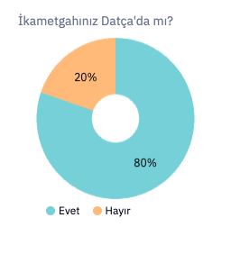
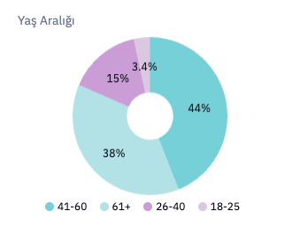
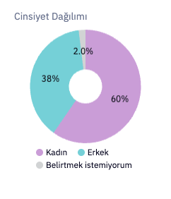
👥 Demografik Katılımcı Profili Analizi
📊 Ankete toplam 1.062 kişi katılmıştır. Katılımcıların büyük çoğunluğu sürekli Datça'da yaşayan, ikametgahı Datça'da olan bireylerden oluşmaktadır.
👤 Yaş dağılımı: Katılımcıların %82'si 41 yaş ve üzeridir. 18-25 yaş grubu yalnızca %3 ile en düşük katılımı göstermiştir. Bu dağılım, Datça’nın genel demografik yapısında da gözlenen ileri yaş ağırlığı ile büyük ölçüde örtüşmektedir. Gençlere ulaşım konusunda ek çalışma gerekebilir.

Slide 4
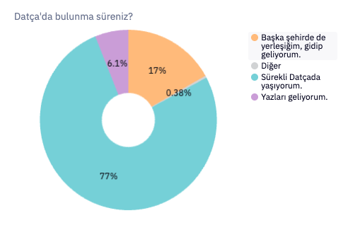
👥 Demografik Katılımcı Profili Analizi
Katılımcıların büyük kısmı yıl boyunca Datça’da yaşayan bireylerden oluşuyor. Bunun yanında yılın belirli dönemlerinde Datça’da bulunan bir kesim de yer alıyor.
Katılımcı profilinin ağırlıklı olarak sürekli ikamet eden bireylerden oluşması, ankette paylaşılan görüşlerin kentin yıl geneline yayılan deneyimlerini yansıtması açısından önemli bir veri sunuyor.

Slide 5
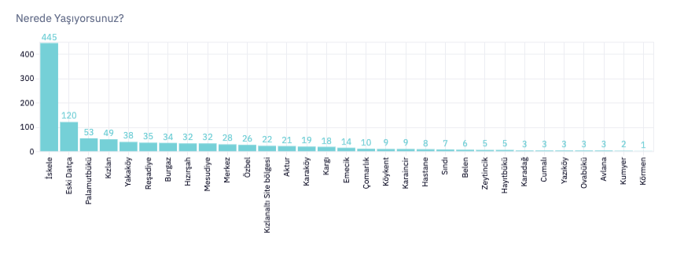
👥 Demografik Katılımcı Profili Analizi
Katılımın belirli bölgelerde yoğunlaştığı görülüyor. Özellikle İskele ve Eski Datça öne çıkıyor. Bu da bazı sorunların bu bölgeler üzerinden daha görünür hale gelmiş olabileceğini düşündürüyor. 🏡

Slide 6
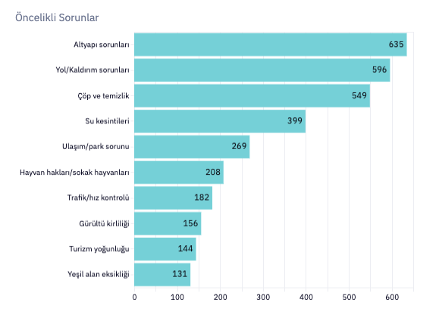
🤔 Datça Hakkında Görüşler
🚧 Anket sonuçlarına göre en çok dile getirilen sorunlar oldukça net ve temel ihtiyaçlara işaret ediyor:
Altyapı eksiklikleri
Yol ve kaldırım sorunları
Çöp ve temizlik
Su kesintileri
Bu başlıkların hem çoktan seçmeli sorularda hem de açık uçlu yanıtlar içinde tekrar etmesi, bu alanların katılımcılar tarafından öncelikli sorunlar arasında değerlendirildiğini ortaya koyuyor.

Slide 7
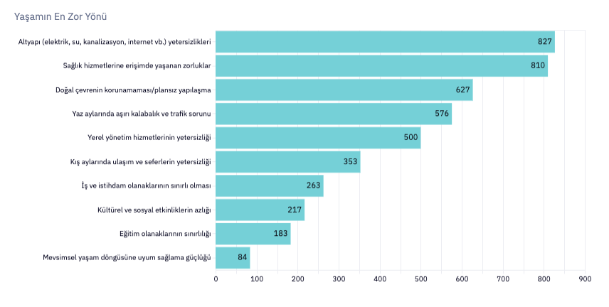
🤔 Datça Hakkında Görüşler
😟 Katılımcılar Datça’da yaşamın en zor yönlerini sıralarken yine benzer başlıklara dikkat çekiyor:
Altyapı yetersizlikleri
Sağlık hizmetlerine erişim
Plansız yapılaşma
Yaz kalabalığı
💥 Bu çok önemli bir kesişim noktası:
Datçalılar bu sorunları yaşam kalitesini düşüren ana faktör olarak da görüyor. Özellikle sağlık hizmetlerinin bu kadar üst sırada olması, Datça için stratejik bir kırmızı alarm 🚨

Slide 8
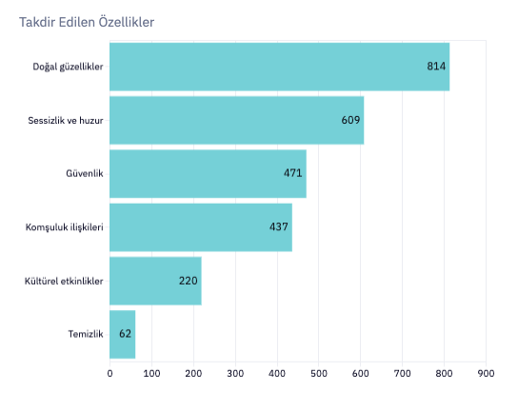
🤔 Datça Hakkında Görüşler
🌱 Katılımcıların Datça’ya ilişkin olumlu değerlendirmeleri belirli başlıklar altında toplanmaktadır:
Doğal güzellikler
Sessizlik ve huzur
Güvenlik
İnsanlar burayı bir “yaşam kalitesi alanı” olarak görüyor.

Slide 9
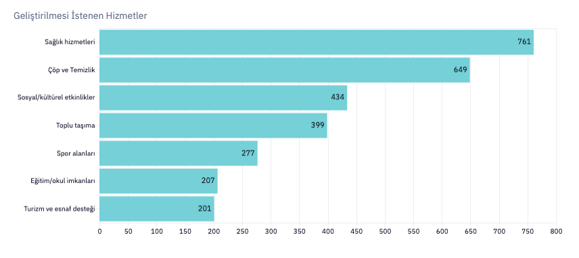
🤔 Datça Hakkında Görüşler
🛠️ Katılımcılar tarafından geliştirilmesi istenen hizmetler aşağıdaki başlıklar altında toplanmakta:
Sağlık hizmetleri
Temizlik ve atık yönetimi
Sosyal ve kültürel etkinlikler
Toplu taşıma
Bu başlıklar, hem temel hizmetler hem de sosyal yaşam alanlarına yönelik beklentilerin birlikte ifade edildiğini göstermekte.

Slide 10
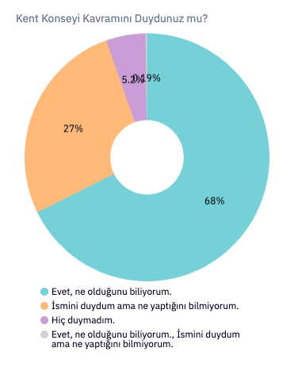
🏃‍♂️‍➡️ Kent Konseyinden Beklentiler
Katılımcıların bir kısmı Kent Konseyi hakkında bilgi sahibi olduğunu belirtirken, bir kısmı ise bu konuda bilgi sahibi olmadığını ifade etmekte.
Bu durum, Kent Konseyi’ne ilişkin bilinirliğin farklı düzeylerde olduğunu gösteriyor.

Slide 11
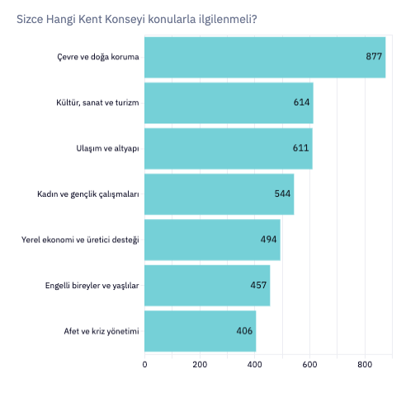
🏃‍♂️‍➡️ Kent Konseyinden Beklentiler
Katılımcıların Kent Konseyi’nden beklentileri belirli başlıklarda toplanmakta.
En sık ifade edilen beklentiler arasında, halkın görüş ve taleplerinin ilgili kurumlara iletilmesi, çevre ve doğa koruma konularında aktif rol alınması ve somut çözüm önerilerinin geliştirilmesi yer alıyor.
Katılımcılara göre Kent Konseyi’nin öncelikli olarak ilgilenmesi gereken konular ise şu şekilde sıralanmaktadır:
Çevre ve doğa koruma
Kültür, sanat ve turizm
Ulaşım ve altyapı
Kadın ve gençlik çalışmaları

Slide 12
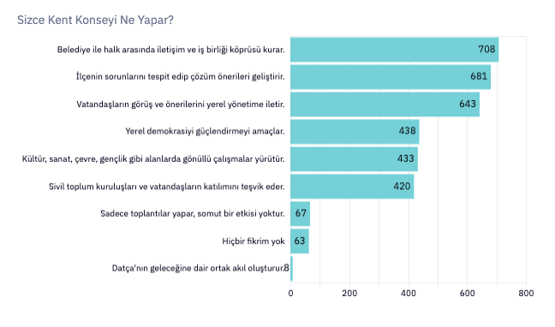
🏃‍♂️‍➡️ Kent Konseyinden Beklentiler
Katılımcıların “Kent Konseyi ne yapar?” sorusuna verdikleri yanıtlar belirli başlıklarda toplanmakta.
En sık ifade edilen görüşler arasında:
Belediye ile halk arasında iletişim ve iş birliği kurulması
İlçenin sorunlarının tespit edilmesi ve çözüm önerileri geliştirilmesi
Vatandaş görüş ve önerilerinin yerel yönetime iletilmesi,
yer alıyor.

Slide 13
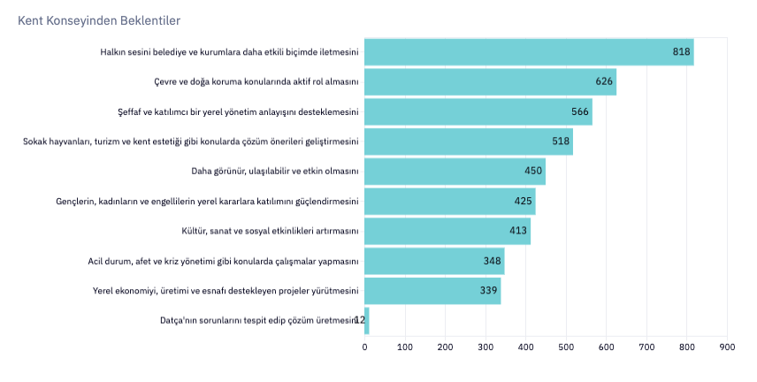
🏃‍♂️‍➡️ Kent Konseyinden Beklentiler
Katılımcıların en yüksek oranda ifade ettiği beklenti, halkın görüşlerinin ilgili kurumlara iletilmesi. Bunu çevre ve doğa koruma, şeffaflık ve katılım ile çeşitli alanlarda çözüm önerileri geliştirilmesi izlemekte. Diğer beklentiler arasında kurumsal görünürlük, katılımın artırılması ve sosyal–kültürel çalışmalar yer almakta.

Slide 14
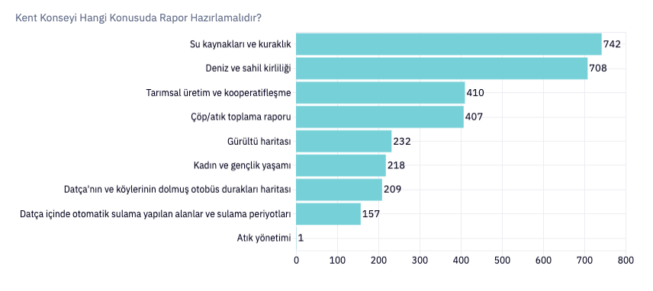
🏃‍♂️‍➡️ Kent Konseyinden Beklentiler
Katılımcılar, Kent Konseyi’nin öncelikle su kaynakları ve kuraklık ile deniz ve sahil kirliliği konularında rapor hazırlamasını istemekte. Tarım, atık yönetimi ve gürültü gibi başlıklar da öne çıkan diğer konular arasında yer almakta.

Slide 15
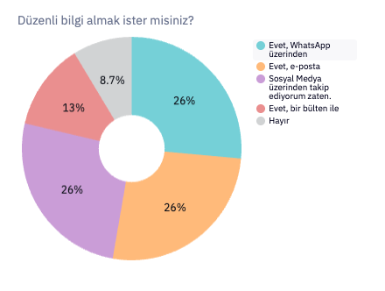
🏃‍♂️‍➡️ Kent Konseyinden Beklentiler
Katılımcıların bilgilendirme tercihleri WhatsApp, e-posta ve sosyal medya arasında dengeli bir dağılım göstermekte. Daha sınırlı bir kesim bülten tercih ederken, bilgilendirme almak istemeyenlerin oranı düşük kalmakta.
Bu dağılım, bilgilendirme süreçlerinde birden fazla kanalın birlikte kullanılmasının önemini ortaya koyuyor.

Slide 16
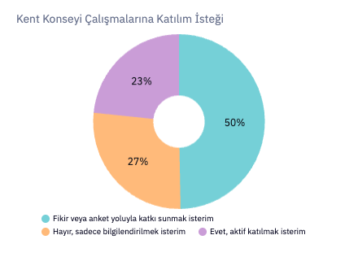
🏃‍♂️‍➡️ Kent Konseyinden Beklentiler
👭 En dikkat çekici bulgulardan biri de katılım isteği:
Katılımcıların yarısı fikir ve anketlerle katkıda bulunmak istiyor.
Önemli bir kısmı aktif rol almaya da açık.
Daha küçük bir grup ise sadece bilgi almakla yetinmek istiyor.
Bu, Datça’da güçlü bir katılım potansiyeli olduğunu gösteriyor. Doğru araçlar ve kanallar oluşturulursa bu potansiyel oldukça değerli bir kaynağa dönüşebilir.

Slide 17
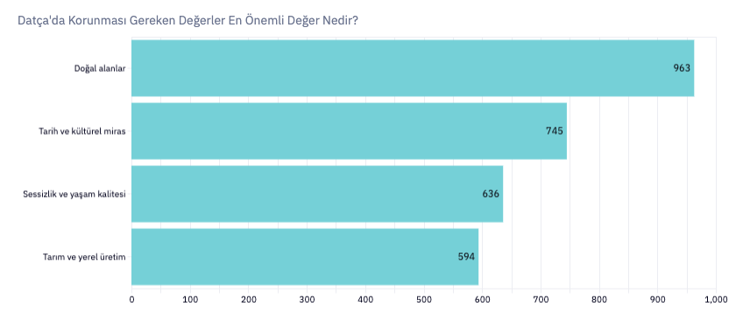
🏃‍♂️‍➡️ Kent Konseyinden Beklentiler
Katılımcılar, Datça’nın korunması gereken en önemli değer olarak doğal alanları öne çıkarıyor. Tarih ve kültürel miras, sessizlik ve yerel üretim diğer önemli başlıklar arasında yer alıyor.

Slide 18
📖 Datça için bir proje başlatma imkânınız olsa ne yapardınız?
Bu açık uçlu soruda en çok öne çıkan başlıklar çevre ve doğal yaşamın korunması olmuş. Özellikle su/susuzluk, doğa, deniz ve sahil temizliği, turizm, atık yönetimi ve geri dönüşüm, altyapı ve kanalizasyon, ayrıca tarım/yerel üretim etrafında yoğunlaşan çok sayıda yanıt var.
Genel eğilim, Datça için daha az tahrip edici, doğayı koruyan, yerel üreticiyi destekleyen ve kitlesel turizm yerine daha sürdürülebilir bir gelişim modeli istemek yönünde.
Yanıtlardan bir örnek:
Coğrafi İşaret ve Markalaşma: Yerel üreticinin ürününü doğrudan tüketiciye ulaştırabileceği bir kooperatif ağı.
Tohum Bankası: Bölgeye özgü endemik türlerin ve yerel tohumların korunacağı bir merkez.
Eko-Turizm Rotaları: Turistlerin sadece deniz için değil, hasat dönemlerinde zeytin toplama veya badem kırma etkinlikleri için bölgeye gelmesini sağlamak.
Sıfır Atık Kıyı Yönetimi: Teknelerin ve işletmelerin deniz kirliliğini tamamen engellediği, sıkı denetlenen bir akıllı takip sistemi.

Slide 19
📖 Datça için bir proje başlatma imkânınız olsa ne yapardınız?
Bu soru için yabancı anketinde de benzer söylemler yer almıştır:
Çevrenin korunması büyük bir öncelik olup, geri dönüşümün yaygınlaştırılması, sahil ve sokak temizliği, çöp sorununun çözülmesi ve çevre bilincinin özellikle çocuklara aşılanması vurgulanmaktadır.
Kaçak ve plansız yapılaşmaya karşı çıkılarak, yeni inşaatların sınırlandırılması, doğal ve tarihi alanların korunması ve yeşil alanların artırılması gerektiği belirtilmektedir. Datça’da artan nüfus ve yetersiz altyapı sorunlarına dikkat çekilirken, sürdürülebilir turizm, su tasarrufu ve sağlık hizmetlerinin geliştirilmesi de önemli konular arasında yer almaktadır.
Gençler için daha fazla sosyal ve kültürel aktivite alanları oluşturulması, sanat okulları ve topluluk sanat projelerinin desteklenmesi istenmektedir.

Slide 20
🔗 Tüm Grafiklerin Ortak Hikayesi
Tüm grafikler birlikte okunduğunda çok net bir hikaye çıkıyor:
1. Datça’nın değeri çok güçlü
Doğa, huzur, güven → Herkes aynı fikirde
2. Ama sistemler bu değeri taşıyamıyor
Altyapı, sağlık, temizlik → Sürekli tekrar eden sorunlar
3. İnsanlar farkında
Plansız yapılaşma ve kalabalık → Bilinç yüksek

Slide 21
🎯 Özet Olarak
Datça şu anda iki yolun ortasında gibi:
➡️ Ya doğru yönetim ve katılımla
sürdürülebilir, yüksek yaşam kalitesi sunan örnek bir yer olacak
➡️ Ya da altyapı ve plansız büyüme nedeniyle
kendi değerini yavaş yavaş kaybedecek.

Slide 22
🎯 Özet Olarak
“Benim Mahallem Benim Sesim” anketi, Datça’da yaşayanların mahalle ölçeğindeki deneyimlerini, önceliklerini ve beklentilerini doğrudan yansıtan bir veri seti sunuyor.
Anket sonuçları, katılımcıların en sık dile getirdiği sorunların altyapı, su ve kanalizasyon, yol ve kaldırım düzenlemeleri ile çöp ve temizlik hizmetleri etrafında toplandığını gösteriyor. Aynı başlıklar, yaşamın zorlayıcı yönleri arasında da tekrar ediyor.
Buna karşılık, doğal alanlar, sakin yaşam yapısı ve güvenli ortam, Datça’nın öne çıkan güçlü yönleri arasında yer alıyor. Katılımcılar, özellikle doğal çevrenin ve kıyıların korunmasına önem veriyor.
Geliştirilmesi beklenen hizmetler arasında sağlık, ulaşım, temizlik ve sosyal–kültürel alanlar öne çıkıyor. Katılımcılar, bu alanlarda iyileştirme beklentilerini ifade ediyor.
Kent Konseyi’ne yönelik beklentilerde, halkın görüşlerinin ilgili kurumlara iletilmesi, çevre ve doğa koruma, şeffaflık ve katılım ile çözüm önerileri geliştirilmesi başlıkları öne çıkıyor. Aynı zamanda Kent Konseyi’nin ilgilenmesi beklenen konular arasında çevre, kültür, ulaşım ve sosyal politikalar yer alıyor.
Katılımcıların yarısı görüş ve anketler aracılığıyla katkı sunmak istiyor; bir kısmı aktif görev almaya açık olduğunu belirtiyor; bir diğer kısmı ise yalnızca bilgilendirilmeyi tercih ediyor. Bu durum, katılımın farklı düzeylerde gerçekleşebileceğini gösteriyor.
Genel olarak elde edilen bulgular, Datça’da öne çıkan sorun alanları ile korunması gereken değerlerin birlikte ele alınması gerektiğine işaret ediyor. Bu veriler, Datça Kent Konseyi’nin ilgili çalışma grupları tarafından değerlendirilerek önerilere dönüştürülecek ve ilgili kurumlarla paylaşılacak.
Datça Kent Konseyi olarak bu süreci, elde edilen bulguların değerlendirilmesine ve ilgili paydaşlarla birlikte ele alınmasına katkı sunan bir çalışma olarak ele alıyoruz.

Slide 23
🎯 Özet Olarak
Kent Konseyi’ne ilişkin değerlendirmeler, toplumda belirli bir farkındalık bulunduğunu ortaya koyuyor. Bununla birlikte bu farkındalığın geliştirilmesine yönelik bir ihtiyaç da dikkat çekiyor. Katılımcılar, Kent Konseyi’nin daha görünür ve daha erişilebilir olmasına yönelik beklentilerini dile getiriyor.
Katılımcıların Kent Konseyi çalışmalarına farklı düzeylerde katılım göstermeye açık olduğu görülüyor. Açık uçlu yanıtlar, katılımcıların yalnızca sorunları dile getirmekle kalmayıp çözüm önerileri de paylaştığını ortaya koyuyor.
Bu çalışma, Datça’da öne çıkan sorun alanlarını, korunması gereken değerleri ve geliştirilmesi beklenen hizmet başlıklarını bir arada sunuyor. Elde edilen veriler, Datça Kent Konseyi’nin ilgili çalışma grupları tarafından değerlendirilerek önerilere dönüştürülmesi ve ilgili kurumlarla paylaşılması için bir temel oluşturuyor. Datça Kent Konseyi olarak bu süreci, elde edilen bulguların değerlendirilmesine ve ilgili paydaşlarla birlikte ele alınmasına katkı sunan bir çalışma olarak ele alıyoruz.

